Slide 1


KORRЕKSION PЕDAGOGIKA
ADU
14-MAVZU: KORRЕKSION PЕDAGOGIKANING PRЕDMЕT, MAQSAD VA VAZIFALARI.ANOMAL BOLALAR BILAN OLIB BORILADIGAN KORRЕKSION- PЕDAGOGIK ISHLAR

Slide 2

Reja
Korrektsion pedagogika. Maqsad va vazifalari.
Anomal o‘quvchilar bilan olib boriladigan korreksion ishlarning asosiy yo‘nalishlari.
Rivojlanishidagi nuqsonlarni klassifikatsiyalash, ularning sabablari va omil.Tibbiy ziddiyat (konflikt)larning o’ziga xos xususiyati haqida.
Bola rivojlanishidagi nuqsonlarni diagnostika qilishda korreksion ishlar tamoyillari.

Slide 3

Korreksiya, defektologiya, psixik kamchilik, individual, profilaktika, anomal bola, Anomal, korreksion ish, nuqson, diagnostika qilish,ruhiy zo’riqish, ziddiyat
Tayanch so’z va iboralar:

Slide 4
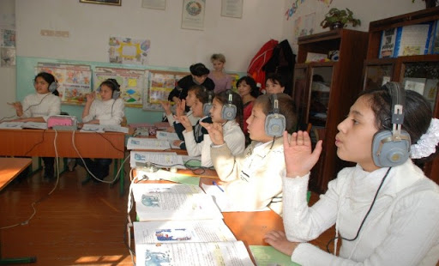
Korrektsion pedagogikaning predmeti, vazifalari va mohiyati.
Rivojlanishida turli nuqson (kamchilik)lar bo’lgan o’quvchilarni korrektsion o’qitish va tarbiyalash bilan korrektsion pedagogika (defektologiya) shug’ullanadi.
Maxsus individual tarbiyalash va o’qitish metodlariga asoslangan, salomatlik imkoniyatlari cheklangan bolaning individualligi hamda shaxsini rivojlantirish jarayonini boshqarish mohiyati, qonuniyatlarini o’rganuvchi fan sanaladi.
Ilmiy tushuncha sifatida korrektsion pedagogika zamonaviy pedagogika fanida rasman ehtirof etilganiga u qadar ko’p vaqt bo’lmadi. Uzoq vaqt davomida pedagogikada «defektologiya» tushunchasi qo’llanib kelingan.

Slide 5
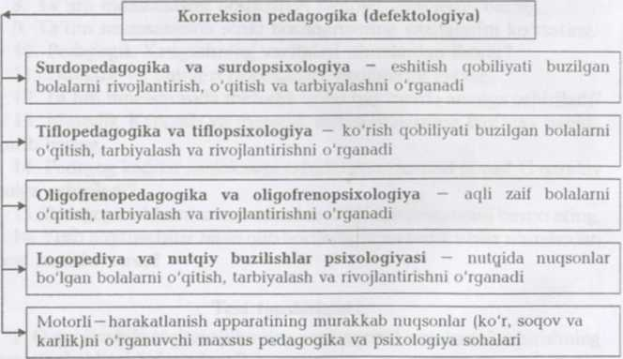

Slide 6
korreksiya
Pedagogik lug’atda «korrektsiya» tushunchasi (yunoncha «korrectio» tuzatish) pedagogik uslub va tadbirlardan iborat maxsus tizimi yordamida anomal bolalarning psixik va jismoniy rivojlanish kamchiliklarini tuzatish (qisman yoki to’liq) sifatida tushunilishi ta’kidlab o’tiladi.
Korrektsion pedagogikaning asosiy maqsadi - belgilangan (normal) va (mavjud kamchilik) faoliyat o’rtasidagi nomuvofiqlikni yo’qotish yoki kamaytirishdan iborat.
Korreksion-pedagogik faoliyat yaxlit ta’lim jarayonini qamrab oluvchi hamda murakkab psixofiziologik va ijtimoiy-pedagogik chora- tadbirlarning amalga oshirilishini nazarda tutuvchi pedagogik tizim.

Slide 7

Korrektsion pedagogikaning asosiy vazifalari.
rivojlanishida turli kamchiliklar bo’lgan bolaning nuqsonlarini tuzatish va korrektsion-kompensatorli imkoniyatlarini aniqlash;
differensatsiyali o’qitish va tarbiyalashni amalga oshirish maqsadida anomal bolalarning muammolarini hal etish;
anomal bolalarni aniqlash va hisobga olish;
rivojlanish anomaliyasini erta diagnostika qilish metodlarini ilmiy jihatdan ishlab chiqish;
bolalarda rivojlanish nuqsonlarini tuzatish, yo’qotish yoki kamaytirish bo’yicha chora-tadbirlarni ishlab chiqish;
anomal bolalikning oldini olish bo’yicha profilaktik chora- tadbirlar tizimini ishlab chiqish;
anomal bolani rivojlantirish va uni ijtimoiylashtirish jarayonining samaradorligini oshirish.

Slide 8

Anomal bolalarni o’qitish va rivojlantirish ularni ijtimoiy hayot va mehnatga tayyorlash, ularda bilim, ko’nikma va malakalarni shakllantirishga yo’naltirilgan maqsadli jarayondir. Anomal bolalar uchun ta’lim tizimi va metodlarini tanlashda bolaning yoshi va nuqsonning kelib chiqishi vaqti hisobga olinadi. Eshitish yoki ko’rish qobiliyatini yo’qotish vaqti alohida ahamiyatga ega.
Anomal bolaning rivojlanishi normal boladan ko’ra ko’proq darajada o’qitishga bog’liq. SHuning uchun anomal bolalar o’qitilmasa yoki o’qitish kech boshlansa uning rivojlanishiga jiddiy zarar yetkaziladi. psixik funktsiyalarning shakllanishi ortda qoladi, normal tengdoshlaridan ortda qolishi darajasi oshadi, nuqsonlar o’ta jiddiy bo’lsa aqliy rivojlanishi imkoniyatlari yuzaga chiqmay qolishi mumkin.
Korrektsion pedagogikaning kategoriyalari. Korrektsion pedagogika quyidagi pedagogik kategoriyalarga ega:

Slide 9
Uyg’onish davridan boshlab XIX asrning o’rtalarigacha Yevropa defektologiya fani va amaliyotida bolaning aqliy rivojlanishidagi nuqsonlar muammosi borasidagi qarashlarning evolyutsion xarakterini anglash mumkin.
Ruhiy kasallarga nisbatan insonparvarlik yondashuvi ilk bor fransuz shifokori, psixiatori Filipp Pinel tomonidan ilgari surilgan. U ruhiy kasalliklarni klassifikatsiyalagan (turlarga ajratgan).
Rivojlanishida nuqsonlar bo’lgan bolalarga nisbatan pedagogik yondashuv 18 asr oxirlari — 19 asr boshlarida yuzaga keladi. Aqli zaif bolalarni maxsus usullar vordamida o’qitish va tarbiyalash g’oyasini Iogan Genrix Pestalotssi) asoslagan bo’lsada, biroq, o’z davrida bu fikr qo’llab-quvatlanmadi.

Slide 10

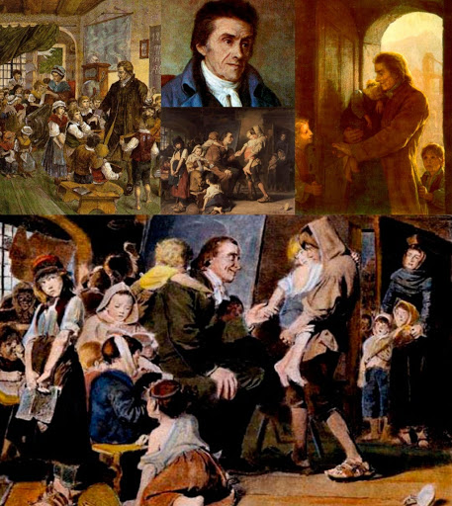
I.G.Pestalotssi

Slide 11
I.G.Pestalotssi «aqli zaiflar» bilan ishlash tamoyilining mohiyatini asoslab berdi: bolaning imkoni yetgan bilimlarni berish, didaktik materiallardan foydalanishda aqliy va jismoniy tarbiya uyg’unligiga erishish, ta’limni ishlab chiqarish mehnati bilan bog’liq holda tashkil etish.
Aqli zaif bolalarni o’qitish va tarbiyalashga nisbatan tibbiv-pedagogik yondashuv asoschisi fransuz psixiatori Jan Itar (1775—1838-yillar) hisoblanadi. U aqli zaifligi murakkab bo’lgan bolaga ta’lim va tarbiya berishga urindi.
Garchi kutilgan natijaga erisha olmasada, bunday toifa bolalarni sezgi va motorika organlarini mashq qildirish yordamida rivojlantirish yo’Iini ko’rsatib berdi.
Anotomik-fiziologik yondashuv rivojiga nemis psixiatri Emil Krepelin (1856—1926-yillar) katta hissa qo’shdi.

Slide 12

Rossiya korrektsion pedagogikasi tarixi Yevropa defektologik fani bilan uzviy bog’liq.
Petr I., Yekaterina II. lar anomal bolalar uchun davolash muassasalari, mehribonlik uylari va maxsus maktablarni barpo etish haqida farmon chiqarganlar.
19 asr oxiri 20 asr boshlarida anomal bolalarni o’qitish va tarbiyalashni yo’lga qo’yuvchi ko’plab jamiyat hamda ijtimoiy tashkilotlar tashkil etildi.

Slide 13

Sobiq SHo’ro davrida bolalikni himoya qilish va bolalar nuqsonlari bilan bog’liq muammolarni o’rganishga alohida e’tibor qaratildi.
1918-yilda maxsus dekret qabul qilindi. Unda anomal bolalarga yordam berishda asosiy vazifa ularni alohida ajratish emas, balki ularni o’qitish va tarbiyalashga e’tiborni kuchaytirish zarurligi ta’kidlandi. SHu yili Rossiyada birinchi maxsus ta’lim-tarbiya muassasasi (V.P.Kashenko uyi) tashkil etildi.
O’zbekiston Respublikasida korrektsion pedagogika (defektologiya)- ning rivojlanish tarixi Rossiya defektologiya fani bilan uzviy bog’liq bo’lib, ayni vaqtda u o’z xususiyatlariga ham ega. O’zbek xalqi anomal bolalarga nisbatan insonparvar munosabatda bo’lib, ularga rahmdillik, mehribonlik ko’rsatgan.

Slide 14

Ayni vaqtda rivojlanishidagi chetlanishlarning klassifikatsiyasi bo’yicha yagona qarash mavjud emas.
M.A.Vlasova va M.S.Pevznerlar anomal bolalarning quyidagi guruhlarini ko’rsatadilar:
Sensor xislati yetishmaydigan (noraso) bolalar (eshitish, ko’rish, nutqi qobiliyatlari, tayanch-harakat apparat va sensomotorikasining funktsiyasi buzilgan).
Psixik rivojlanishi ortda qolgan bolalar.
Astenik yoki reaktiv holati hamda nizoli tashvishlanishga ega bo’lgan bolalar.
Psixopatik xulqli bolalar (xulqning emotsional buzilishi).
Aqli zaif bolalar (debillik, imbetsillik, idiotiya darajasidagi oligofrenlar).Psixik kasallikning boshlang’ich ko’rinishi (shizofreniya, epilepsiya, isteriya va boshqalar) namoyon bo’ladigan bolalar.

Slide 15

Psixologik-pedagogik tekshirishlar quyidagi metodlari yordamida tashkil etiladi:
Suhbat metodi.
Suhbat bola bilan aloqa o’rnatish vositasi bo’lib, anomal bolaning shaxsi, emotsional-irodaviy sifatlari, xulqi, shuningdek, rivojlanishidagi chetlanishlarning sabablari haqidagi ma’lumotni to’plashga inikon beradi. Agarda bolaning nutqida, eshitish qobiliyatida nuqsonlari bo’lsa, yoki munosabatga qiyin kirishsa suhbatni tashkil qilish tavsiya etilmaydi. Bunday hollarda bolani qiziqtiradigan ko’rgazmali materialdan foydalanish mumkin.
Tajriba-psixoloeik tadqiqotlar metodlari.
Ular maxsus o’rganilishi kerak bo’lgan psixik jarayonni qo’zg’atuvchi mahlum vaziyatlarni yaratishni ko’zda tutadi. Tajriba metodikalari yordamida u yoki bu holatlarning sabablari va mexanizmlarini ochib ko’rsatish mumkin bo’ladi.

Slide 16
Kuzatish metodi.
Kuzatish bolaning konsultatsiyaga kelishidan avval boshlanadi va yaxlit tekshirishlarni o’tkazish jarayonida davom ettiriladi. Kuzatish har doim aniq maqsad asosida o’tkaziladi. Bolani o’yin faoliyatini tashkil etish jarayonida kuzatish alohida ahamiyatga ega, ular bola bilan aloqa o’matishga imkon beradi. Ayrim hollarda o’yinchoqlar yordamida maxsus tekshirishlar o’tkaziladi.
Rasmlarini o’rganish metodi.
Rasmlar bolani o’lganishda muhim difTerensial-diagnostik vosita hisoblanadi. Bolada pedagog tomonidan tavsiya etilgan rasmlar xavotir uyg’otsa, bolaga erkin rasm chizishni taklif etish maqsadga muvofiqdir. Uning mavzu tanlay olishi, tasvirlash xususiyatlari, rasm chizish jarayoni yakuniy tashhis uchun qimmatli ma’lumot hisoblanadi. Aqli zaif bolalar odatda mavzuni tanlashga qiynaladilar, ular sujetlar yaratmay, alohida odatiy predmetlarni tasvirlashga harakat qiladilar.

Slide 17

Testlar metodi.
Bu metod bolalarning psixodiagnostik maqsadlarda tekshirishda qo’llaniladi. D.Veksler tomonidan asoslangan moslashtirilgan test ommaviylashgandir. Undan foydalanish individual-psixologik tekshirishlami o’tkazishda bola haqida zarur qo’shimcha ma’lumotlami olishga imkon beradi.

Slide 18

Ta’lim jarayoni quyidagi bosqichlarda amalga oshiriladi:
Boshlang’ich umumiy o’rta ta’lim (ta’lim muddati — 4—5 yil).
Asosiy umumiy o’rta ta’lim (ta’lim muddati - 5 yil).
Bolalarni korrektsion muassasalarga qabul qilish PTPKning xulosasi bo’yicha ota-onalari yoki ularning o’rnini bosuvchi shaxslarning roziligiga ko’ra amalga oshiriladi. Sinf 12 nafar o’quvchidan iborat bo’ladi. Ular rivojlanishidagi nuqsonlarning bartaraf etilishiga ko’ra ommaviy umumiy o’rta ta’lim muassasalariga o’tkazilishlari mumkin.
Ikkinchi bosqichda ta’lim 5-9 sinflar) ayrim o’zgartirishlar (muayyan o’quv mavzulari yoki ulardagi materiallar hajmini qisqartirish) bilan ommaviy umumiy o’rta ta’lim maktablarining dasturlari asosida amalga oshiriladi. Korrektsion-rivojlantiruvchi sinflarda, ta’limning 1- bosqich muddati zarur holatlarda 1 yoki hatto 2 yilga uzaytirilishi mumkin.

Slide 19

Aqli zaif shaxslar rivojlanish va nuqson darajasiga ko’ra turlicha bo’ladi. Ularni quyidagi uch guruhga ajratish mumkin:
Ona qornida miyasi shikastlangan bolalar.
Tuglishi paytida yoki tug’ilgandan keyin uch yil davomida miyasi shikastlangan bolalar.
Butunjahon sog’liqni saqlash tashkiloti (VOZ) 1994-yilda aqli zaiflikning quyidagi to’rt darajasini ehtirof etgan: sezilmas (kam). o’rtacha og’ir va chuqur darajalar.

Slide 20

7. Aqli zaif bolalar oila yoki sog’liqni saqlash tizimiga qarashli maxsus yaslilarida tarbiyalanadilar. Maktabgacha yoshdagi bolalar bilan olib boriladigan korrektsion ishlar aqli zaif bolalar uchun maxsus bolalar bog’chalarida amalga oshiriladi. Aqli zaif bo’lgan maktabgacha yoshdagi bolalar ommaviy bolalar bog’chalaridagi maxsus guruhlarga qabul qilinishlari mumkin. Ularda o’qitish maxsus bolalar bog’chasidagi kabi maxsus dastur bo’yicha olib boriladi.

Slide 21

Hozirgi kunda logopediyada nutqiy buzilishlarni ikki turi ajratiladi:
tibbiy-psixologik nutqiy buzilish:
psixologik-pedagogik nutqiv buzilish.
Tibbiy-psixologik turda ko’riladigan hamma nutqiy buzilishlarni quyidagi ikki yirik guruhga ajratish mumkin:
og’zaki nutqning buzilishi:
yozma nutqning buzilishi.

Slide 22


Qulog’i og’irlik yoki karlik kelib chiqish sabablariga ko’ra: nasliy tug’ma va kelib chiqqan tarzda turlarga ajratiladi. Yoshlikda eshitsh qobiliyatining buzilishiga olib keluvchi sabablar orasida quyidagilari alohida ko’rsatiladi:
onaning virusli kasalliklar bilan og’rishi (qizamiq, kor, gripp. gepatit viruslari va boshqalar),
rivojlanishdagi tug’ma nuqsonlari (masalan, labi va tanglayidagi yoriq),
chala tug’ilish, kichik vaznli tug’ilishi (1500 dan kam) hamda yomon tug’ilishi kabilar.
Eshitish qobiliyatining buzilishiga homiladorlik davrida onaning spirtli ichimlik, giyohvand moddalar istehmol qilishi, antibiotiklarni qabul qilishi ham sabab bo’lishi mumkin. Karlikning nasliy o’tishi holati juda kam kuzatiladi.

Slide 23

Eshitish qobiliyatidagi kamchiliklarni quyidagi turlarga ajratish mumkin:
eshitish qobiliyatining zararlanganlik darajasi;
eshitish qobiliyati zararlanganda nutqiy rivojlanish darajasi;
eshitish qobiliyatida buzilishning yuzaga kelish vaqti.
Qulog’i og’irlik
- bu eshitish qobiliyatining qattiq pasayishi (80 detsibaldan kam) bo’lib, eshitish qobiliyati qoldig’i yordamida qulog’i oldida baland ovoz bilan gapirilganda bola nutqni eshita oladi. Bola minimal nutq boyligini mustaqil ravishda egallay oladi.

Slide 24
Ko’rish
— ko’rish analizatori yordamida borliqni sezish va qabul qilishdir. Miya ko’rish orqali tashqi dunyo haqidagi ma’lumotlarni oladi.
Bolaning ko’rish qobiliyati buzilganda uni rivojlantirish, o’qitish va tarbiyalash jarayonlarida jiddiy qiyinchiliklar yuzaga keladi.
Bolalarda ko’rish qobiliyati buzilishining sabablari turlicha bo’lib, ular nasliy kasalliklar, homila ona qornida rivojlanayotganda ko’rish organlari patologiyasining yuzaga kelishi, homiladorlik paytida onaning tokeplazmoz, qizamiq va boshqa og’ir kasalliklar bilan og’rishi va hokazo omillardan iborat bo’lishi mumkin.

Slide 25
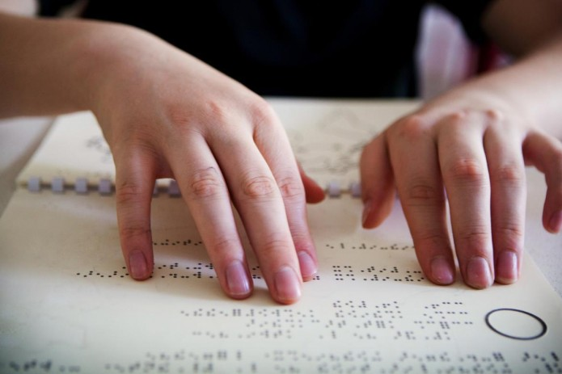
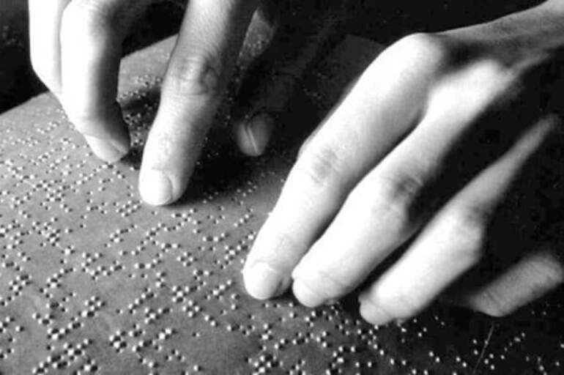
Orttirilgan ko’rlik odatda ko’rish organlari — to’r pardasi shoh parda yoki markaziv nerv tizimining kasallanishi (meningit miya shishi. Meningo ensifalit). organizmning umumiy kasallanishidan shikastlanishi) oqibatida bo’lishi mumkin.
Ko’rish qobiliyatining buzilgan bolalar quyidagi guruhlaiga ajratiladi:
Ko’r tug’ilganlar.
Erta ko’r bo’lib qolganlar.
Uch yoshidan keyingi ko’r bo’lib qolganlar.

Slide 26


Ko’rish qobiliyati buzilgan bolalarni ommaviy, umumiy o’rta ta’lim maktablarida korrektsion o’qitish va tarbiyalash. (yunoncha «tiflos» — ko’r Ko’rish qobiliyati buzilgan bolalar bilan ish olib borayotgan o’qituvchi korrektsion ishlarning o’ziga xos jihatlarini bilishi zarur.
Refraksiyasi anomaliyali bolalar tuzatuvchi ko’zoynak taqishlari kerak. Lekin ko’zoynak taqishda bolalar pedagogning ularga diqqat bilan munosabatda bo’lishlariga muhtojlik sezadilar. Bunday bola deraza yonidagi birinchi yoki ikkinchi qatorga o’tkazilishi kerak. Yaqinni ko’radigan bola ham doskaga yaqinroq birinchi yoki ikkinchi partaga o’tkazilishi zarur. Uzoqni ko’radigan bola esa, aksincha, doskadan uzoqroqqa oxirgi partaga o’tkazilishi talab etiladi.

Slide 27
Tayanch-harakat apparati buzilgan o’quvchilarni korrektsion o’qitish.
Tavanch-harakat apparati patologiyasi quyidagi turlaiga ajratiladi:
nerv tizimining kasallanishi (bolalar serebral paralichi (BTSP), poliomielit);
tayanch-harakat apparatining tug’ma patologiyasi; sonning tug’ma chiqqanligi; bo’yin qiyshiqligi; qiyshiq oyoqlik va oyoqning boshqa nuqsonlari; umurtqa pog’onasi rivojlanishidagi nuqsonlar (skolioz); qo’l yoki oyoqlarning rivojlanmaganligi va nuqsonlari; qo’li barmoqlarining anomal rivojlanishi; artrogripoz (tug’ma mayiblik);
orttirilgan kasalliklar va tayanch-harakat apparatining zararlanishi; orqa miya, bosh miya va qo’l-oyoqlarning travmatik jarohatlanishi; poliatrit; skelet kasalliklari (tuberkulez, suyaklardagi shishlar, osteomielit), skelet tizimi kasalliklari (raxit, xondodistrofiya).

Slide 28

Adabiyotlar:
Hoshimov K., Nishonova S., Inomova M., Hasanov R. Pedagogika tarixi. – T.: O‘qituvchi, 1996.
Hasanboev J., Hasanboeva O., Homidov H. Pedagogika tarixi. – T.: O‘qituvchi, 1997.
Safo Ochil., Hoshimov K. O‘zbek pedagogikasi antologiyasi. – T.: O‘qituvchi, 1999.
Hoshimov K., Safo Ochil. O‘zbek pedagogikasi antologiyasi. – T.: O‘qituvchi, 2010.
Dolimov U. Milliy uyg‘onish pedagogikasi. – T.: NOSHIR, 2012.
Ataeva N., Rasulova F., Hasanov S. Umumiy pedagogika (Pedagogika tarixi). – T.: “Fan va texnoligiya”, 2011.
Munis SHermuxammad. Savodi ta’lim. – T.: O‘qituvchi, 1997.
Muhammad Sodiq Qoshg‘ariy. YAxshi kishilar odobi. – T.: YAngi asr avlodi, 2002.

